Slide 1
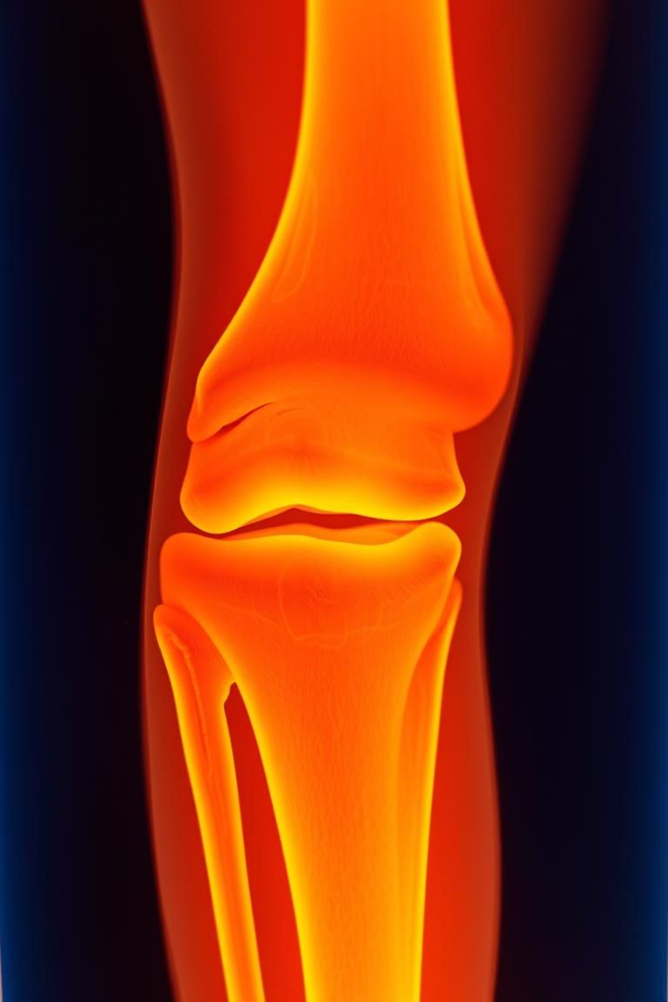
Переломи діафізу стегнової кістки
Перелом діафізу стегна є серйозним пошкодженням, яке часто супроводжується шоком та значною крововтратою. Цей тип перелому становить 15-16% від усіх травм опорно-рухової системи.

Slide 2
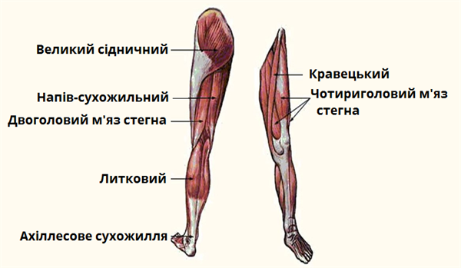

Slide 3
Локалізація та типи переломів
Локалізація
Типи переломів
Переломи діафізу стегна можуть бути розташовані в верхній, середній або нижній третині кістки.
Переломи можуть бути поперечними, косими, гвинтоподібними та осколковими.

Slide 4
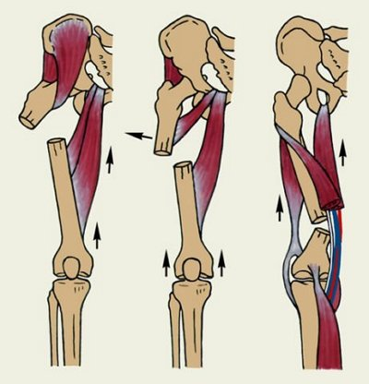



Зміщення уламків
Верхня третина
Центральний уламок відводиться назовні, зміщується вперед і ротується назовні, периферичний – досередини та догори.
Середня третина
Проксимальний уламок зміщується назовні, дистальний – досередини.
Нижня третина
Центральний уламок зміщується досередини, дистальний – назад.

Slide 5

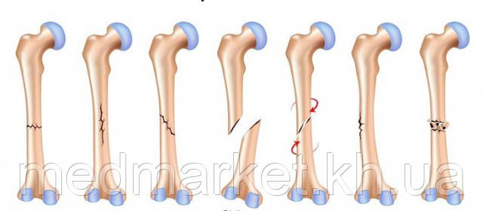
Класифікація ОА/ASIF
Група
Тип
Опис
А
Прості
Спіральні, косі, поперечні
В
Клиноподібні
Спіральні, клин від згинання, фрагментовані
С
Складні
Спіральні з двома і більше фрагментами, сегментарні, іррегулярні

Slide 6
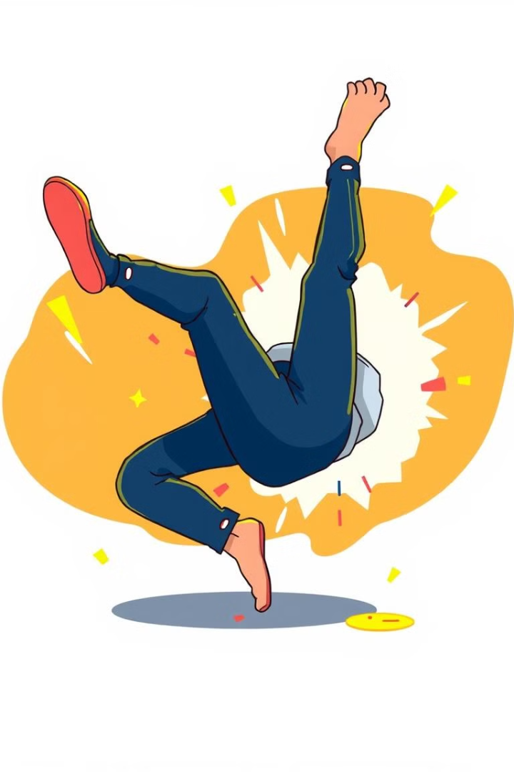
Механізм травми
1
Пряма травма
2
Непряма травма
Безпосередній удар по стегну.
Скручування по довжині, згинання.

Slide 7
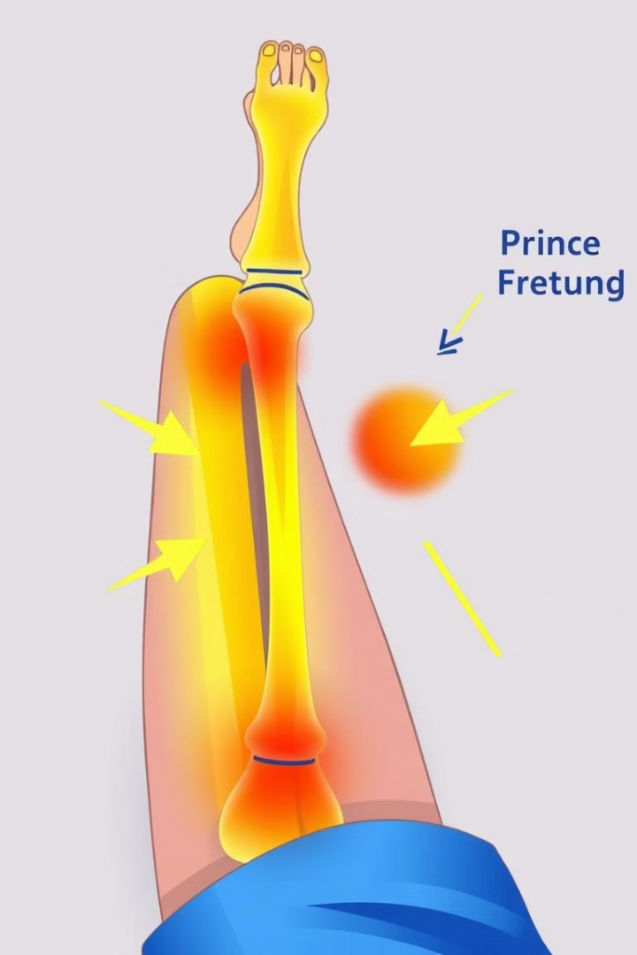
Клінічні ознаки
Біль
Набряк
Сильний біль в ділянці перелому, посилюється при рухах.
Збільшення розміру стегна.
Вкорочення
Патологічна рухливість
Абсолютне вкорочення стегна.
Крепітація уламків вздовж діафізу.

Slide 8
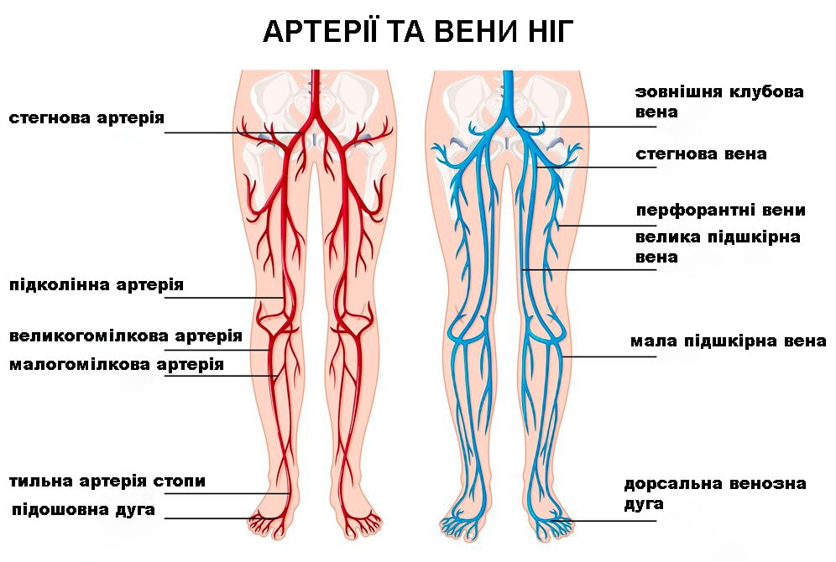

Slide 9

Діагностика
Діагностика включає в себе рентгенологічне дослідження для уточнення локалізації та характеру перелому, а також перевірку пульсації артерій та чутливості шкіри для виявлення супутніх ушкоджень судин та нервів.

Slide 10
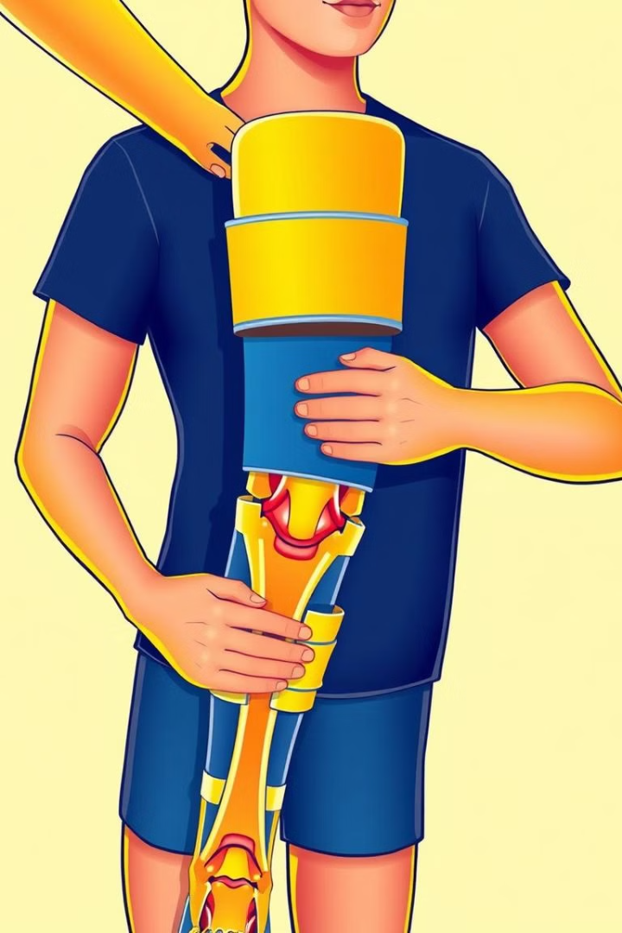
Догоспітальна допомога
Надання медичної допомоги на догоспітальному етапі включає в себе адекватну іммобілізацію кінцівки підручними засобами або спеціальними шинами.

Slide 11

Медичний менеджмент
Лікування переломів діафізу стегна може бути консервативним або оперативним. Консервативні методи включають скелетне витягнення та кокситну пов’язку. Оперативні методи включають стабільну металофіксацію за допомогою блокувальних стержнів, пластин або апарату зовнішньої фіксації.

Slide 12
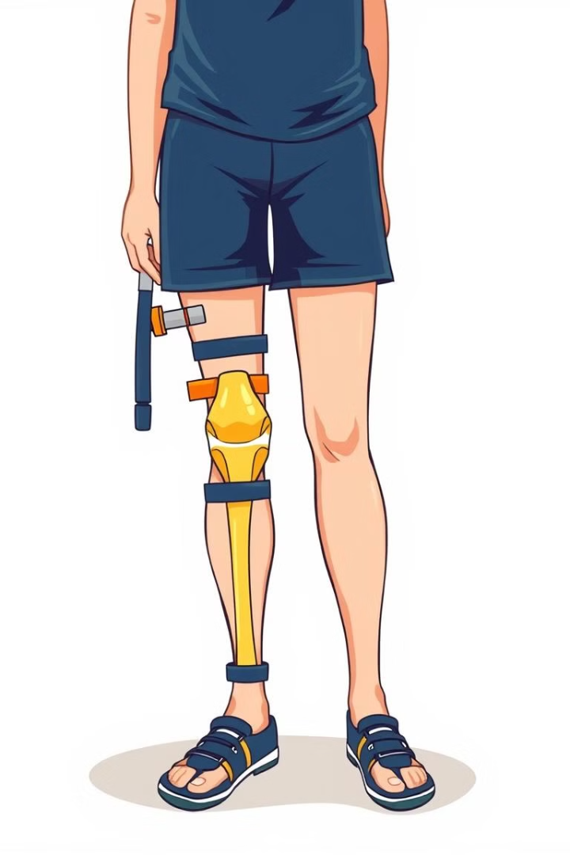



Важливі моменти
Ускладнення
Довготривале лікування, ризик повторного зміщення уламків та контрактур.
Лікарська допомога
Важливо звернутися до лікаря для своєчасної діагностики та лікування.
Реабілітація
Після лікування необхідна реабілітація для відновлення функції кінцівки.

